Slide 1
ΒΙΟΓΡΑΦΙΕΣ-ΑΠΟΣΤΟΛΟΣ ΠΑΥΛΟΣ
Π.Π.ΓΥΜΑΣΙΟ ΕΥΑΓΓΕΛΙΚΗΣ ΣΧΟΛΗΣ ΣΜΥΡΝΗΣ
ΘΡΗΣΚΕΥΤΙΚΑ Γ’ ΓΥΜΝΑΣΙΟΥ
ΗΛΙΣ ΣΟΦΙΑΝΟΥ

Slide 2
Παύλος ο Απόστολος των εθνών
Γέννηση: 5-15 μ.Χ. (Ταρσός της Κιλικίας)
Κοίμηση:66-68 μ.Χ. (Ρώμη)
Εορτασμός: 29 Ιουνίου
Κορυφαία φυσιογνωμία του Χριστιανισμού. Ασπάστηκε τον Χριστιανισμό μετά το θάνατο και την ανάσταση του Ιησού και αναδείχθηκε σε έναν από τους ηγέτες του, με καθοριστικό ρόλο στην εξάπλωσή του πέραν των ορίων του ιουδαϊσμού, ώστε να καταστεί οικουμενική θρησκεία.

Slide 3
Β' Κορ. 5:16
Ο Παύλος ως διώκτης του Χριστιανισμού

Slide 4
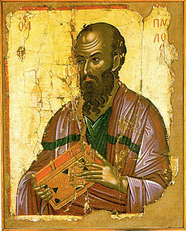
Εκτός από την Καινή Διαθήκη, δεν υπάρχουν άλλες αξιόπιστες πηγές για τον βίο του Παύλου. Ούτε οι επιστολές, ούτε οι Πράξεις μας βεβαιώνουν ότι ο Παύλος είχε συναντήσει τον Ιησού κατά τη διάρκεια της δημόσιας δράσης του. Πιο συγκεκριμένα:
Ο Απόστολος Παύλος, Ιερά Μονή Σταυρονικήτα Αγίου Όρους.

Slide 5
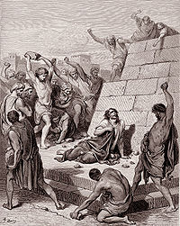
Έλαβε μέρος στον λιθοβολισμό του Στέφανου
Όταν έμαθε ότι στη Δαμασκό υπήρχαν πολλοί χριστιανοί, πήγε στους αρχιερείς και πήρε την άδεια και συνοδούς να πάει να τους συλλάβει και να τους φέρει δεμένους στα Ιεροσόλυμα.
Αναπαράσταση του λιθοβολισμού του Πρωτομάρτυρα Στεφάνου, τον οποίο φέρεται να παρακολούθησε ο Παύλος.

Slide 6
(Γαλάτ. 1:13 εξ., Α' Κορ. 11:1,15:8, Φιλιππ. 3:12, Έφεσ. 3:3) &Πράξεις (9:1-29, 22:3-21, 26:9-21).
Τι τον έκανε να μεταστραφεί στον χριστιανισμό;

Slide 7
Ένα μεσημέρι, καθώς έτρεχε με το άλογό του προς τη Δαμασκό, μία τρομερή λάμψη τον χτύπησε στο πρόσωπο και τον έριξε στο έδαφος. Μια φωνή ακούστηκε να του λέει: – «Σαούλ, Σαούλ γιατί με καταδιώκεις;» Κατατρομαγμένος ο Σαούλ απάντησε: «Ποιος είσαι, Κύριε;» – «Εγώ είμαι ο Ιησούς, που συ καταδιώκεις. Είναι σκληρό για σένα να λακτίζεις πάνω στα καρφιά», απάντησε η φωνή. Τότε ο Σαούλ είδε ολοζώντανο τον Ιησού να του λέει: – «Σήκω επάνω Σαούλ και πήγαινε στη Δαμασκό. Εκεί θα μάθεις τι πρέπει να κάμεις».
Χάρτης Δαμασκού

Slide 8
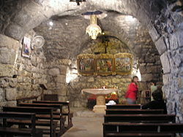
Ο Σαούλ σηκώθηκε, μα δεν έβλεπε. Ήταν τυφλός. Οι συνοδοί του καταφοβισμένοι τον πήραν από το χέρι και τον έφεραν στην πόλη, στο σπίτι του Ιούδα. Εκεί έμεινε τρεις ημέρες νηστικός, τυφλός, χωρίς να μπορεί να διακρίνει τίποτα μπροστά του. Την τρίτη ημέρα κατά διαταγή του Χριστού πήγε και τον βρήκε ο Ανανίας και του είπε: – «Σαούλ αδελφέ μου, παρουσιάσθηκε σε μένα ο Χριστός και με διέταξε να έλθω να σε γιατρέψω. Πράγματι, ο Ανανίας έβαλε στο κεφάλι του Σαούλ και αμέσως μετά άνοιξαν τα μάτια του, φωτίστηκε με Άγιο Πνεύμα, πίστεψε στον Χριστό και από τρομερός διώκτης του χριστιανισμού έγινε ο θερμότερος κήρυκας του Ευαγγελίου.
Το υπόγειο εκκλησάκι του Ανανία όπου κατά την παράδοση διέμεινε ο Απόστολος Παύλος μετά το θαύμα της θεραπείας του

Slide 9
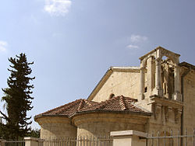
Δεν πέρασαν πολλές μέρες και ο Σαούλ ξεχύθηκε στους δρόμους και τις συναγωγές της Δαμασκού, κηρύττοντας το Χριστό. Επειδή, όμως, οι Ιουδαίοι σκέπτονταν να τον πιάσουν και να τον σκοτώσουν, οι χριστιανοί τον έκρυψαν σ' ένα σπίτι στην άκρη της πόλης και τη νύχτα τον κατέβασαν μ’ ένα καλάθι από τα τείχη έξω από την πόλη.
Από τη Δαμασκό ο Παύλος πήγε στα Ιεροσόλυμα, όπου γνωρίστηκε με πολλούς χριστιανούς, που τον υποδέχθηκαν έμπλεοι χαράς. Αμέσως άρχισε να κηρύττει τον Λόγο του Θεού, αλλά και πάλι προκάλεσε το μίσος και την οργή των Ιουδαίων, οι οποίοι έψαχναν τρόπο να τον σκοτώσουν. Τότε, ο Σαούλ αναγκάστηκε να φύγει για την Καισάρεια της Παλαιστίνης κι αργότερα για την πατρίδα του, την Ταρσό.
Η εκκλησία του Αγίου Παύλου στην Ταρσό.

Slide 10
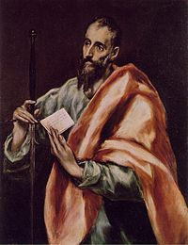
Από εκεί με τον Βαρνάβα πήγε στην Αντιόχεια της Συρίας για να κηρύξει. Εκεί, οι οπαδοί του Χριστού πήραν για πρώτη φορά το όνομα Χριστιανοί. Στην Αντιόχεια, ο Σαούλ κατάστρωσε τα σχέδιά του για τη διάδοση και εξάπλωση του χριστιανισμού. Για τον σκοπό αυτό διάλεξε τις μεγάλες πόλεις της εποχής και έκανε τέσσερις περιοδείες.
"Άγιος Παύλος", Δομήνικος Θεοτοκόπουλος, 1608-1614,Museo del Greco, Τολέδο

Slide 11
ΠΗΓΕΣ:
http://www.sansimera.gr/biographies/856
https://el.wikipedia.org/wiki/%CE%91%CF%80%CF%8C%CF%83%CF%84%CE%BF%CE%BB%CE%BF%CF%82_%CE%A0%CE%B1%CF%8D%CE%BB%CE%BF%CF%82

